Slide 1

MEALgen
SMARTSolutions
DELICIOUS!

Slide 2
Участники команды SmartSolutions
Ляшенко Никита
Кремпольская Екатерина
Орчиков Даниил
01
02
03
Дворкин Борис
Касьяненко Вера
04
05
P3209 ПИиКТ
P3220 ПИиКТ
P3211 ПИиКТ
P3231 ПИиКТ
P3220 ПИиКТ

Slide 3

Идея проекта MEALgen
Мобильное приложение для поиска рецептов, а также заказа доставки продуктов на дом. Искусственный интеллект просматривает продукты в вашем холодильнике и помогает с помощью специальных алгоритмов оптимизировать их использование, чтобы сократить пищевые отходы и наладить ваш рацион, а также в случае отсутствия необходимых продуктов заказать их доставку.

Slide 4
Конкурентные преимущества
SMART
Solutions
Поддержка русского языка
Использование искусственного интеллекта
Интеграция с заказом продуктов
Большое количество рецептов
Индивидуальная оптимизация рациона

Slide 5
Проблемы, которые поможет решить наш продукт
Сокращение потраченного времени на магазин
Отсутствие знаний в сфере рецептуры блюд
Неправильное питание, недоедание, переедание
Большое количество пищевых отходов
1
2
3
4

Slide 6
БИЗНЕС-МОДЕЛЬ Остервальдера
Ключевые партнеры
Ключевые активности
Ценностные предложения
Отношения с заказчиком
Потребительские сегменты
– Партнеры: Продуктовые сети/магазины
– Партнеры: производители электроники
– Пртнеры: сервисы доставки
– Поставщик: компания с БД о продуктах
– Определенные аспекты тех. поддержки или маркетинга могут быть переданы партнерам
– Разрешение проблем
– Создание платформы
– Маркетинг
– Обновления продукта
– Клиентоориентированность
– Доступность
– Актуальность
– Персонализация
– Обратная связь
– Программа лояльности
– Соц. медиа и общество
– Партнерства и сотрудничество
— Семьи и одиночки с ограниченным бюджетом
— Занятые профессионалы
— Люди, следящие за здоровьем
— Экологически осознанные потребители
— Люди, стремящиеся к здоровому образу жизни
— Студенты
— Пожилые люди
Ключевые ресурсы
Каналы поставки
– Офисное помещение
– Интеллектуальные ресурсы
– Персонал
– Финансы
– Само приложение
– Веб-сайт
– Соцсети
Структура затрат
Источники доходов
– Заработные платы
– Маркетинг
– Траты на хостинг и поддержание сайта
– Траты на публикацию и поддержание приложения
– Налоги
– Менеджмент и управление проектами
– Подписка на премиум-функции
– Рекламные партнерства
– Партнерские программы с магазинами
– Лицензирование данных
– Партнерство с ресторанами и доставкой
– Обучение и консультации

Slide 7
Идентификация рисков и мероприятия по
устранению рисков
РИСКИ | МЕТОДЫ УСТРАНЕНИЯ
Неполадки в распознавании продуктов Утечка личной информации и банковских данных Злоумышленники могут попытаться взломать приложение и изменить данные или создать ложные рецепты Если приложение сложно для понимания и использования, пользователи могут отказаться от него | Регулярное обновление и улучшение алгоритмов распознавания, а также обратная связь от пользователей для коррекции ошибок. Реализация надежных методов шифрования. Внедрение механизмов безопасности, таких как авторизация, контроль доступа и мониторинг событий для выявления аномалий. Проведение тестирования с пользователями, чтобы выявить проблемы с интерфейсом и оптимизировать

Slide 8
МАРКЕТИНГОВЫЕ МЕРОПРИЯТИЯ
Партнерство с продуктовыми магазинами
Кулинарные мастер-классы
Социальные медиа
Пробные версии
Контекстная реклама
Отзывы и рецензии
шеф-повар использует наше приложение
запуск рекламных кампаний для продвижения
специальные акции для пользователей нашего холодильника
бесплатная пробная версия потенциальным клиентам
привлечения новых пользователей
поощрение пользователей

Slide 9
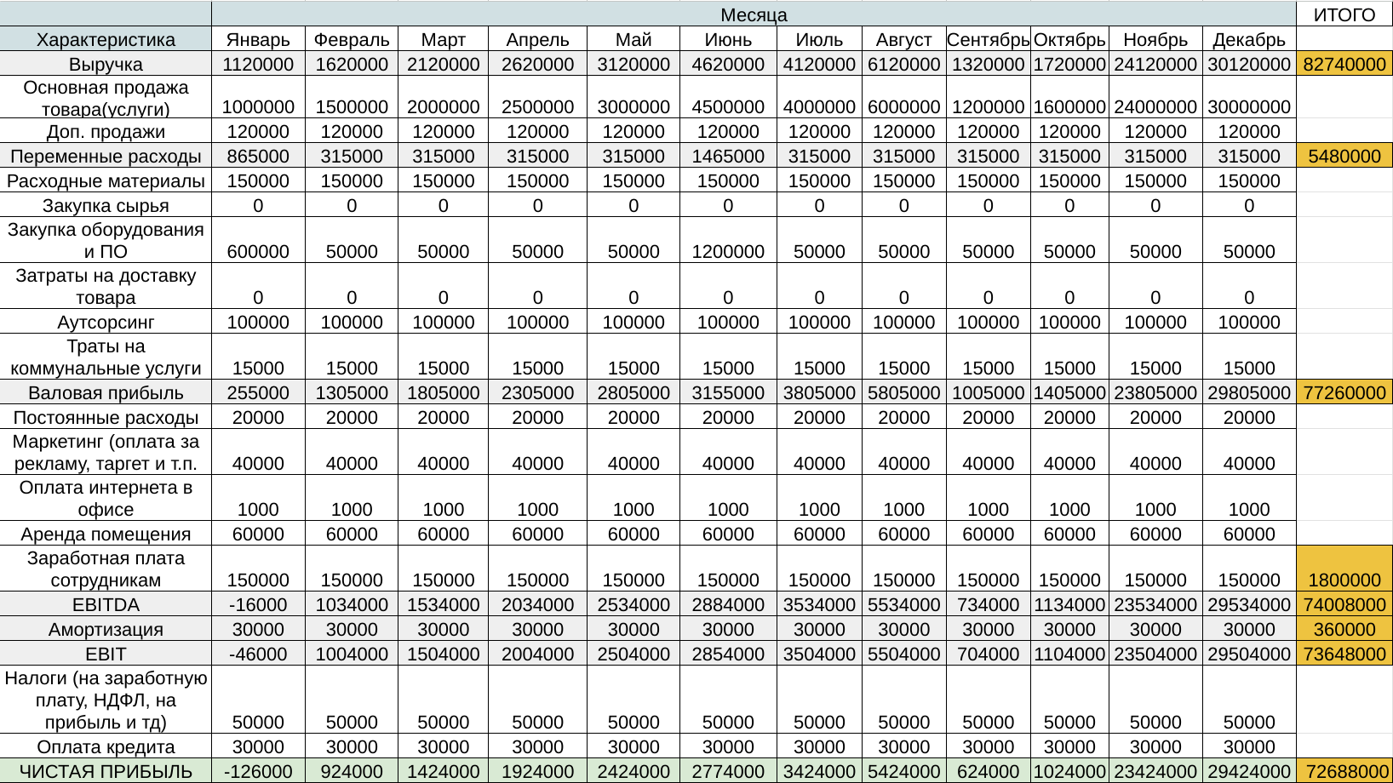
МОДЕЛЬ ПРОГНОЗИРОВАНИЯ доходов и расходов

Slide 10
ПОИСК ИНВЕСТОРОВ
1. Разработка бизнес-плана:
Описание продукта
Анализ рынка
Маркетинговая стратегия
Финансовый план
2. Подготовка презентации (питча):
Проблемы, которые решает наш продукт
Уникальные особенности
3. Идентификация потенциальных инвесторов:
Венчурные фонды (фонды, специализирующиеся на вашей индустрии)
Личности, заинтересованные в инновационных проектах
Программы, которые предоставляют не только финансирование, но и менторство

Slide 11
ПОИСК ИНВЕСТОРОВ
4. Сетевые мероприятия и конференции:
Участие в отраслевых мероприятиях
5. Онлайн-платформы для поиска инвесторов:
AngelList, Crunchbase для поиска инвесторов
6. Прямое обращение к инвесторам
Персонализированные предложения инвесторам
7. Сбор обратной связи
Анализ откликов и обратной связи после каждой презентации или встречи с инвесторами, чтобы улучшать свой подход

Slide 12

КОНТАКТНАЯ ИНФОРМАЦИЯ
Поддержка пользователей
Email: support@MEALgen.com Обратная связь: mealgen.com/feedback
Социальные сети
VK: vk.com/mealgen Telegram: @worthant
Email: info@MEALgen.com
Телефон: +7 (921) 554 35 27
CHANNEL

